Slide 1
Top 10 Länder nach Anzahl neuer COVID-19-Fälle
296.496.809 Fälle (+73,8% im Vergleich zu Vorwoche)
Land | Fälle kumulativ | Neue Fälle (7T) | Verände-rung % (7T) | Trend | 7T-Inz. Fälle/ 100.000 Ew | R (7T) | CFR % | Mind. eine Dosis %* | Vollst. Geimpft %*
USA | 56.843.327 | 3.808.994 | 97,3 | ▲ | 1151 | 1,54 | 1,45 | 74 | 62
Frankreich | 10.645.841 | 1.367.895 | 87,7 | ▲ | 2103 | 1,58 | 1,15 | 81 | 77
Vereinigtes Königreich | 13.835.338 | 1.276.341 | 39,9 | ▲ | 1880 | 1,3 | 1,08 | 76 | 70
Italien | 6.756.035 | 901.607 | 136,1 | ▲ | 1512 | 1,75 | 2,05 | 81 | 75
Spanien | 6.922.466 | 637.694 | 12,9 | ▲ | 1347 | 1,28 | 1,30 | 84 | 80
Türkei | 9.717.970 | 316.778 | 83,8 | ▲ | 376 | 1,45 | 0,85 | 68 | 61
Argentinien | 5.820.536 | 306.329 | 178,9 | ▲ | 678 | 1,95 | 2,02 | 85 | 73
Indien | 35.109.286 | 287.246 | 412,4 | ▲ | 21 | 2,22 | 1,38 | 63 | 45
Kanada | 2.355.243 | 284.893 | 75,2 | ▲ | 755 | 1,59 | 1,29 | 84 | 78
Australien | 612.106 | 270.770 | 254,1 | ▲ | 1062 | 2,11 | 0,37 | 80 | 78
Quelle: WHO, Stand:06.01.2022; *Our World In Data - Vacc, Stand: 04.-05.01.2022
Notes:
Diese Woche kein neuen Länder dazugekommen

Slide 2
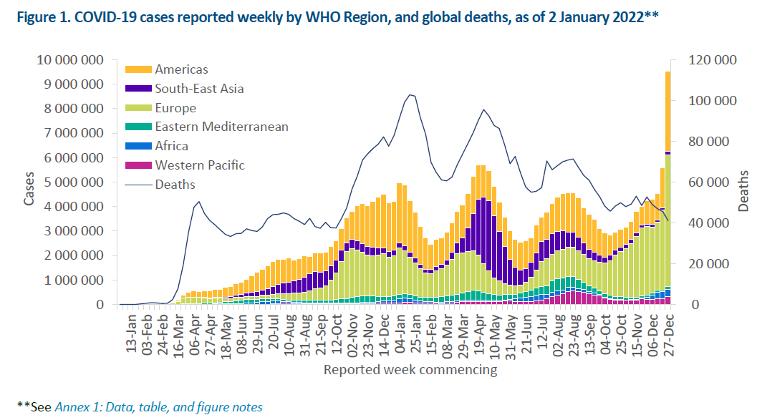
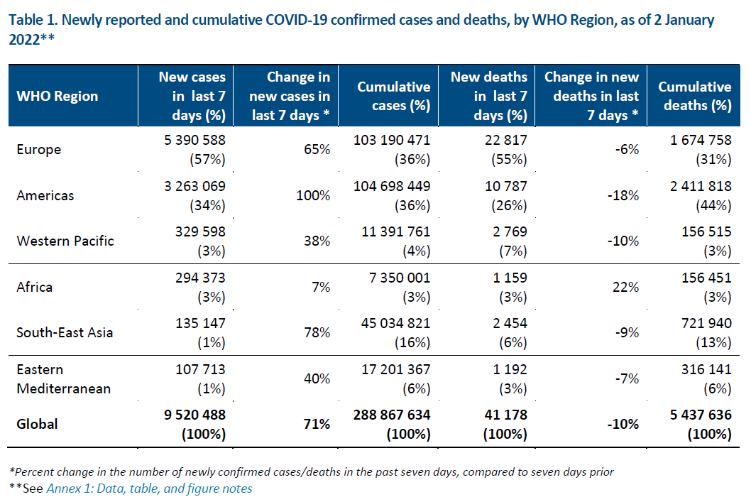
7-Tages-Inzidenz pro 100.000 Einwohner weltweit
Quelle:WHO SitRep 06.01.2022, Datenstand 02.01.2022

Slide 3
Virusvariante B.1.1.529 (Omikron) – UK – Hospitalisierung
Quellen: WHO GOARN call, vom 06.01.2022
Notes:
Die Karte ist noch alt

Slide 4
Virusvariante B.1.1.529 (Omikron) – Frankreich – Hospitalisierung
Quellen: WHO GOARN call, vom 06.01.2022
Notes:
Die Karte ist noch alt

Slide 5
Virusvariante B.1.1.529 (Omikron) – USA – Hospitalisierung
Quellen: WHO GOARN call, vom 06.01.2022
Notes:
Die Karte ist noch alt

Slide 6
Back up

Slide 7
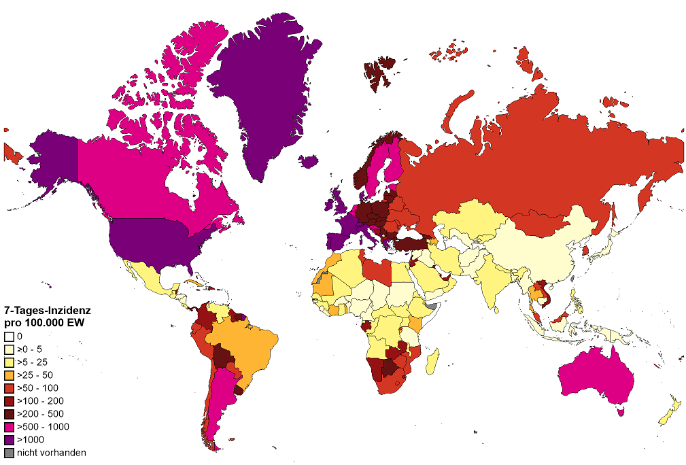
7-Tages-Inzidenz pro 100.000 Einwohner weltweit
Quelle: WHO Datenstand 05.01.2022
Notes:
Hohe und Steigende Inzidenzen in Länder Weltweit:
Afrika – insbesondere Südafrikanische Länder berichten höhere Inzidenzen aber auch Kenia, Nigeria, Süd Sudan und DRC haben zurzeit die Höchste Inzidenzen seit Anfang der Pandemie und in mehrere Länder sind die Fallzahlen die letzte Wochen wieder gestiegen
Amerikas – insbesondere USA, Kanada, Argentinien. IN USA ist Omikron schon dominierend. In Kanada wird die Zahlen erst am 29.12.2021 ein update bekommen
Oceanien – insbesondere Australien – Anteil Omikron steigt – insbesondere viele Fälle in NSW
Asien – hier ist die Lage ruhiger, allerding sind hohe Fallzahl Steigerungen auch in Israel und die Vereinigte Arabische Emirate zu beobachten. In Südkorea scheint die Fallzahlen sich zu Stabilisieren.

Slide 8
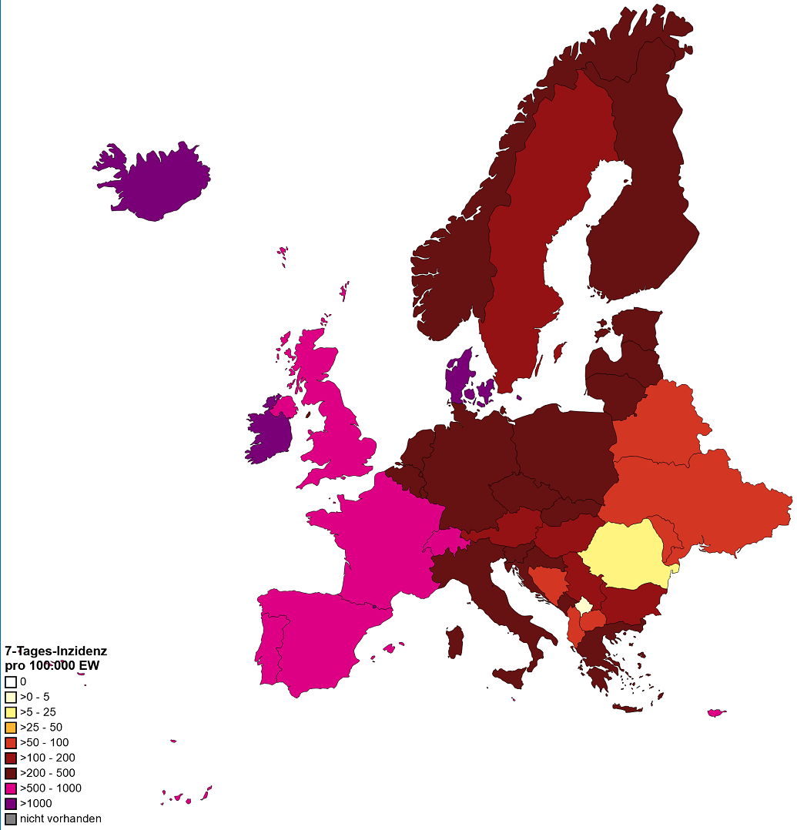
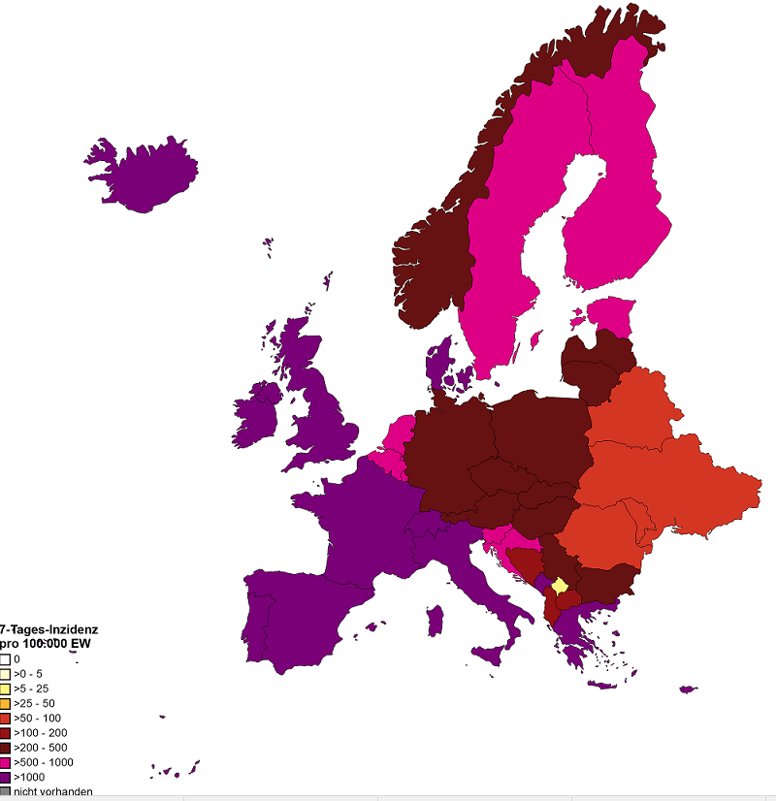
7-Tages-Inzidenz pro 100.000 Einwohner EU/EWR
Datenstand 28.12.2021
Quelle: WHO, ECDC, Stand: 05.01.2022

Slide 9
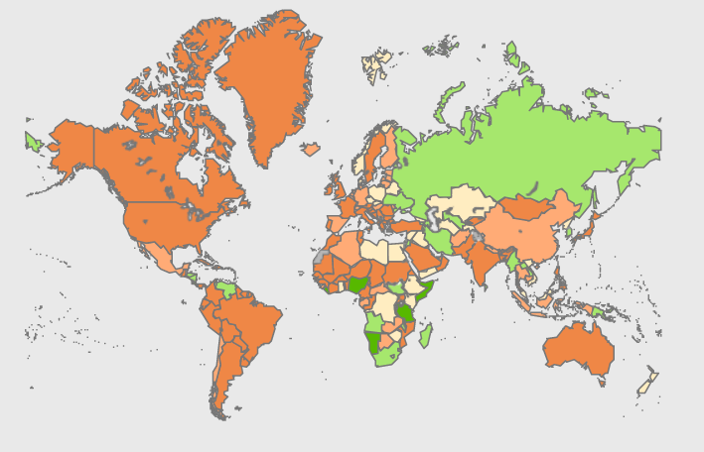
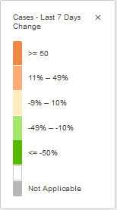
% Veränderung der Fallzahlen die letzten 7-Tage
Quelle: WHO Dashboard, datenstand 05.01.2021, Zugriff: 06.01.2022
Notes:
Viellecht nicht notwendig. Kann all ergänzung zur Inzidenzen genutzt werden

Slide 10
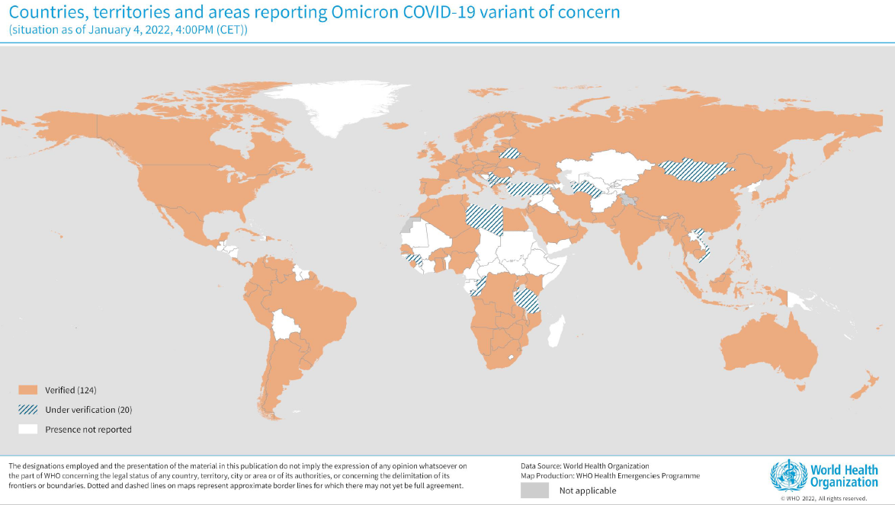
Virusvariante B.1.1.529 (Omikron) - Weltweit
Quellen: WHO GOARN call, vom 06.01.2022
Notes:
Die Karte ist noch alt

Slide 11
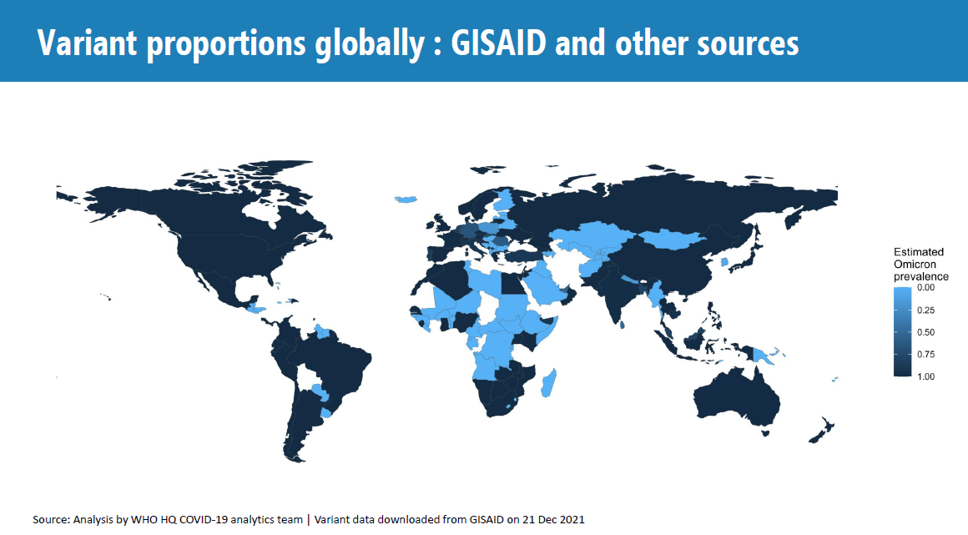
Virusvariante B.1.1.529 (Omikron) - Weltweit
Quellen: WHO GOARN call vom 06.01.2022
Notes:
Die Karte ist noch alt

Slide 12
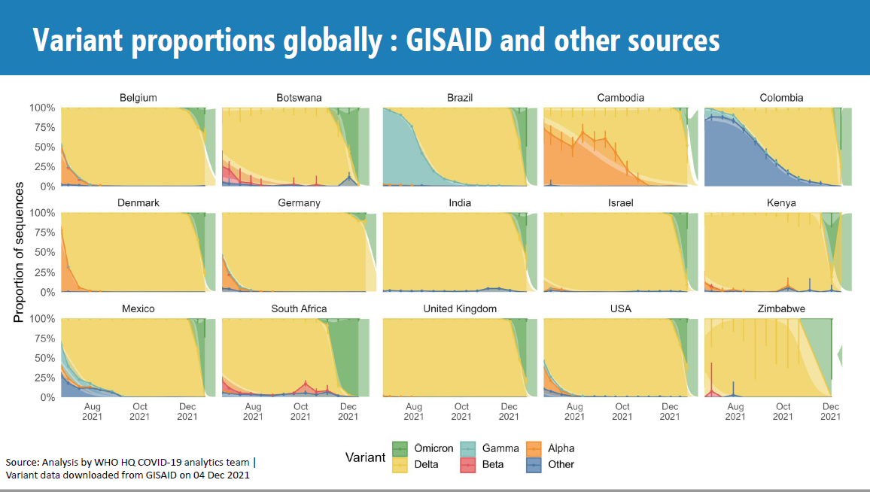
Virusvariante B.1.1.529 (Omikron) - Weltweit
Quellen: WHO GOARN call vom 06.01.2022
Notes:
Die Karte ist noch alt

